Slide 1


图书管理系统
—————— C#语言程序设计
答辩人：AAA BBB

Slide 2
01 /
项目成员分工
02 /
系统功能结构
03 /
数据库的定义
04 /
主要功能说明
目 录
05 /
软件经济评价
CONTENTS
06 /
智能算法原理
07 /
系统应用价值

Slide 3

项目组成员及分工
01

Slide 4

项目组成员及分工
AAA
系统总体结构设计与实现
人脸识别注册/登录/ID输入、自动登录
图片验证码、右键快捷菜单筛选
登录、密码修改
用户管理、读者类别管理、读者管理
活跃读者统计
相关模块数据库结构设计与数据准备
代码整合与程序测试修改、界面美化
BBB
参与系统总体结构设计
二维码、条形码生成与识别
数据绘图、数据导出、邮箱验证
图书类别管理、图书管理
借阅情况查询、图书借还
不同情况下的热门图书统计
相关模块数据库结构设计与数据准备
代码整合与程序测试修改

Slide 5
系统功能结构图
02

Slide 6
系统功能结构图

Slide 7
数据库结构定义
03

Slide 8
数据库结构定义E-R图

Slide 9
软件项目的经济评价方法
05

Slide 10

软件项目的经济评价方法
软件开发过程使用VS2017 + SQL Server2017的集成开发环境，并且调用百度免费版的人脸识别库以及其他第三方开源库，开发成本仅为两种开发工具的版权使用费以及人力成本费，且选取的开发工具相对其他开发环境的成本更加低廉，项目支出更低。
同时，集成开发环境的使用大大缩短了开发周期，第三方库函数的调用有效的缩短了代码量和减少了人力成本。
软件结构设计过程遵循高内聚低耦合的原则，采用增量式的软件开发模型。在设计阶段将系统总体功能进行模块化分割，每个模块分别实现一个独立功能，模块之间的耦合度较低，有利于开发过程中的代码重用。
模块化的设计还可以使分工与调试过程更加方便。同时，将功能模块分为基础功能模块和附加功能模块。开发时首先实现基础功能并进行测试，其方便根据用户的反馈进行后续的开发和更改，节约开发成本。

Slide 11
智能算法原理
06

Slide 12
智能算法原理
①
②
③
人脸识别注册
人脸识别登录/ID输入
数据码的生成
用户成功登录系统后，可以在主界面申请进行人脸识别的注册
成功进行过人脸识别注册的用户，可以在登录/各场景输入ID时以人脸识别的方式进行
本系统中配备了数据码的生成功能，包括二维码和条形码的生成，以及保存
④
⑤
⑥
⑦
数据码的识别
数据绘图
数据导出
邮箱验证
在还书环节，通调用Zxing中的识别函数来识别出条形码和二维码中的信息。
通过查询获得的相关图书信息可以通过绘图处理，将相关信息以图表的格式来展示，更加直观。
数据库中存在的数据，可以通过导出功能导出，便于记录和保存。
可以向指定邮箱发送验证码，当验证码相同时，会成功登陆，否则退出程序。

Slide 13
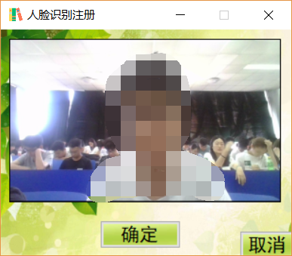
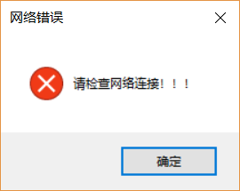
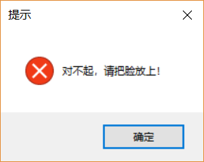
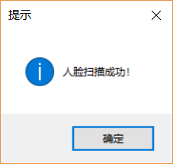
人脸识别注册
系统人脸识别模块 调用 百度AI的人脸库
使用到的库文件有：
Baidu.AI //百度人脸识别库
AForge.Imaging //Aforge系列库用于处理视频流
AForge.Math
AForge.Video
AForge.Video.DirectShow
Newtonsoft.Json //用于解析人脸识别返回结果
使用到的第三方控件为：
VideoSourcePlayer //用于显示相机拍摄到的视频

Slide 14
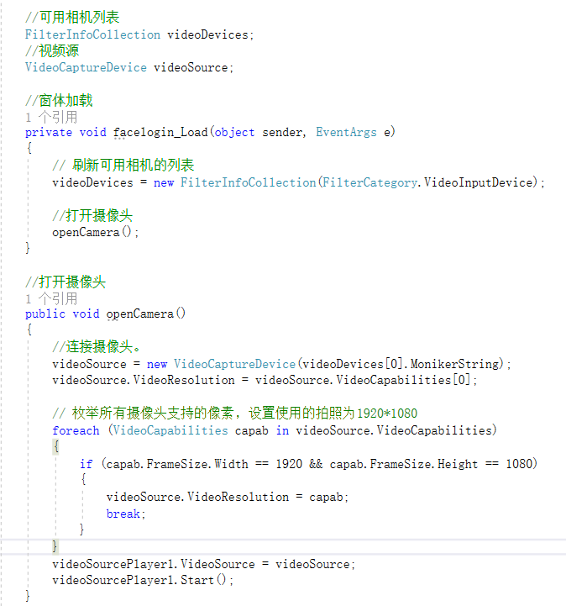
人脸识别注册
打开相机并设置视频源：
使用AForge的FilterInfoCollection类 获取 本机可用的相机列表
使用AForge的VideoCaptureDevice 获取 首个可用相机的视频源
并设置视频源的像素为1980 * 1080
将设置好的视频源显示到VideoSourcePlayer控件上，并开启控件

Slide 15
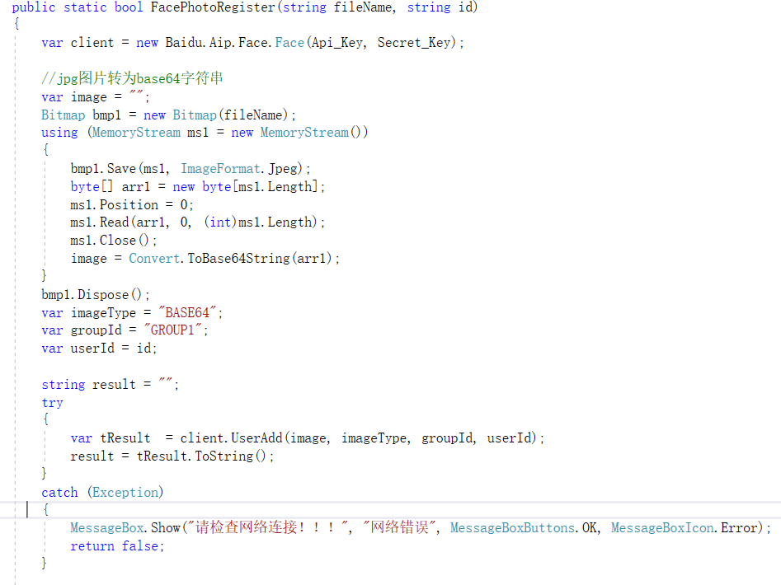
人脸识别注册
注册操作：
1）连接百度AI人脸识别服务器
2）以Bitmap（点阵图）的格式打开本地路径为fileName的文件
并将图片转化为“Base64”（字符串类型）的格式
3）调用库函数UserAdd()将人脸图片进行注册，图片上传格式为
“BASE64”，用户名为正在登录的账户ID，注意捕获没有联
网的异常

Slide 16
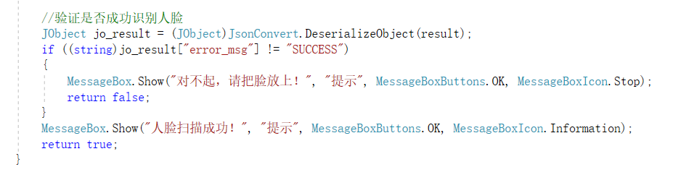
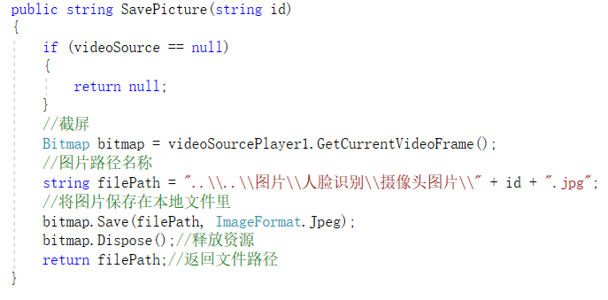
人脸识别注册
注册操作：
4）使用Json的Jobject类解析返回结果
若其中的“error_msg”（错误信息）项不为“SUCCESS”
则说明提交的图片中未包含人脸，注册失败
5）根据提交提示注册成功或失败信息
截图操作：
1）调用VideoSourcePlayer控件函数截取当前拍摄的点阵图
2）将图片以Jpeg格式保存在本地，保存名称为当前登录的ID号

Slide 17

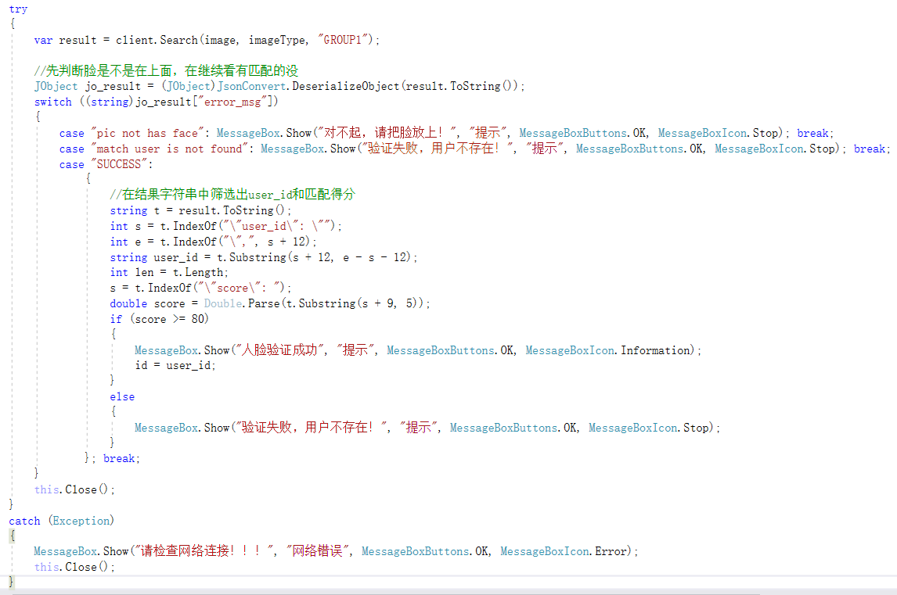
人脸识别登录/ID输入
识别操作（仅列出不同于注册时的部分）：
1）调用库函数Search()将拍摄图片与服务器图片进行人脸识别匹配，
图片上传格式为“BASE64” ，注意捕获没有联网的异常。
2）使用Json的Jobject类解析返回结果
“error_msg”（错误信息）项
“pic not has face”:没有识别到人脸
“match user is not found”:没有匹配到的用户
“SUCCESS”：人脸匹配成功，截取出识别成功的账户名和
置信度，人为规定置信度小于0.8时，将其归为没有匹配的用户
3）根据返回的结果情况作出相应的提示
4）该封装类可以返回识别到的用户的ID（可为空），其可用做借/还
书以及续借时的ID输入

Slide 18
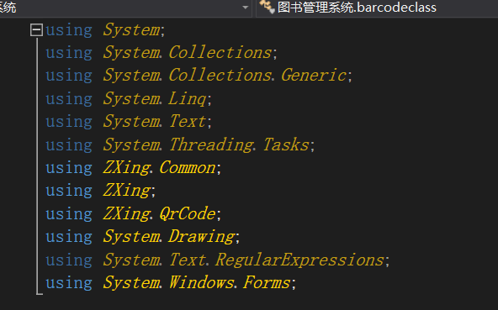
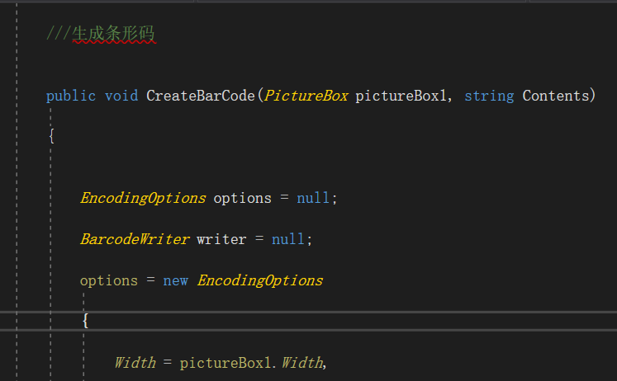
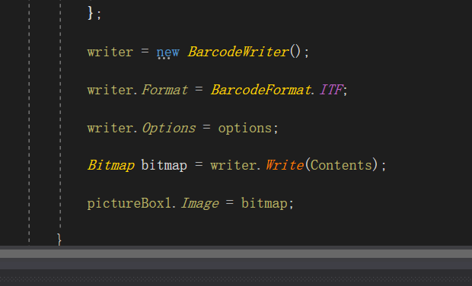
数据码的生成
引用的命名空间主要是Zxing.net，可以包含生成条形码类。右侧函数是创建一个条形码，通过BarcodeWriter函数可以新建一个条形码对象，并转化为bitmap格式显示在pictureBox之中。

Slide 19
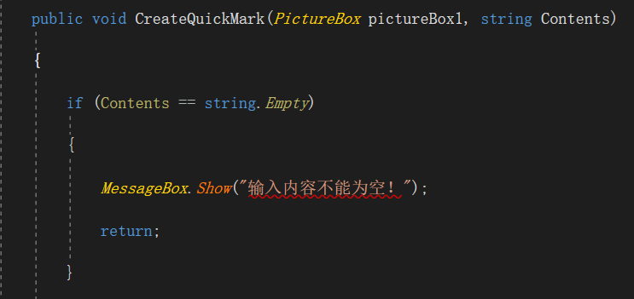
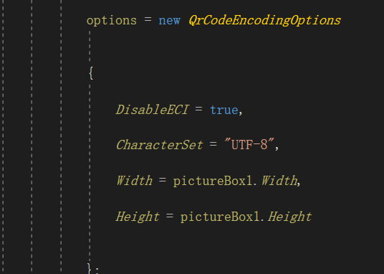
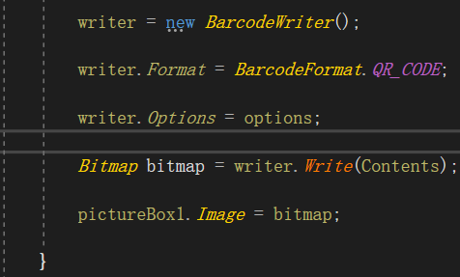
数据码的生成
二维码的生成是通过CreateQuickMark函数实现，当输入内容为空时，会有提示框进行提示。编码方式采取UTF-8编码方式，最后转化为bitmap格式，显示在pictureBox之中。

Slide 20
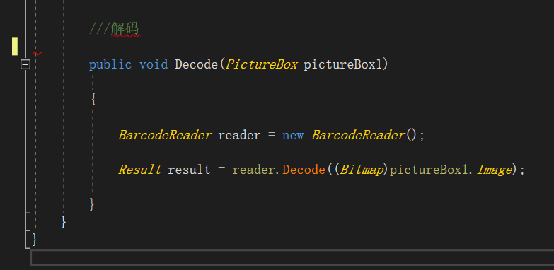
解码功能
解码功能主要是通过Zxing.net中的BarcodeReader来实现的，通过建立此类的对象来识别出二维码或者条形码中的信息，并显示在pictureBox中

Slide 21
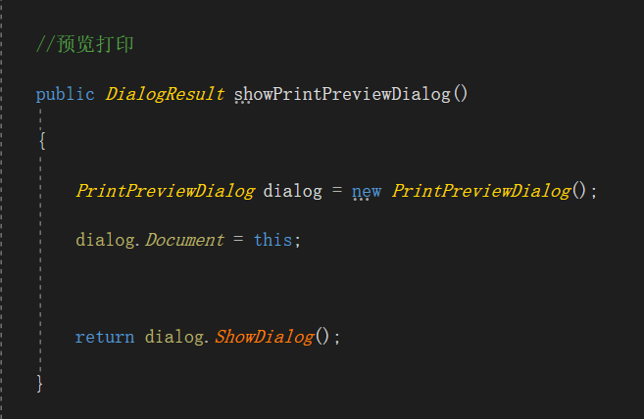
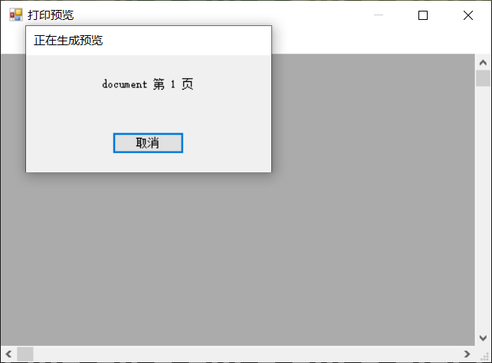
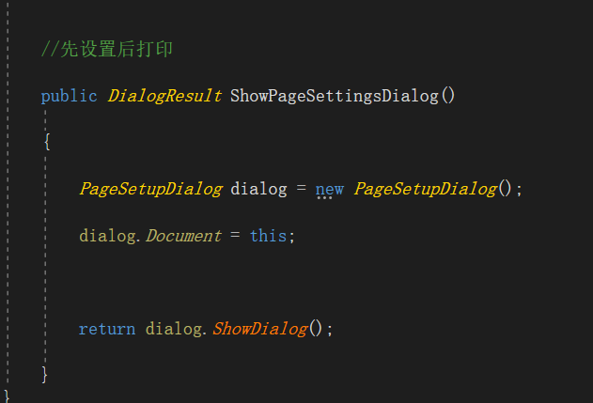
预览打印
在此界面可以设置预览打印，通过Zxing中的PrintPreviewDialog类，可以生成一个预览二维码的消息框，在这个框中有生成的二维码的信息。确认无误之后，可以选择保存。

Slide 22
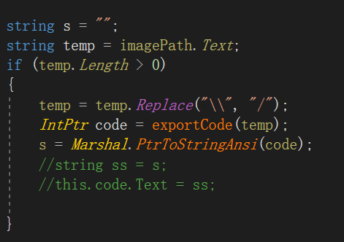
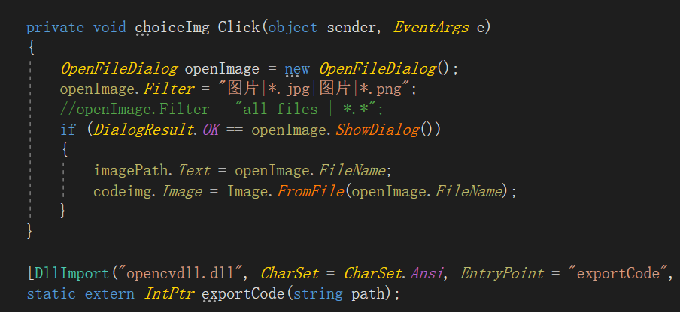
识别二维码
识别二维码调用的是opencvdll中的函数，可以识别的图片的格式有jpg和png，导入之后可以将二维码中的信息识别出来，便于下一步的操作

Slide 23
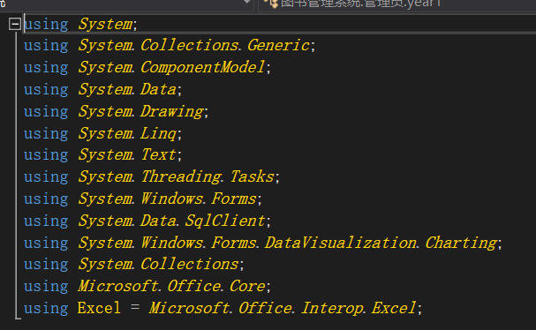
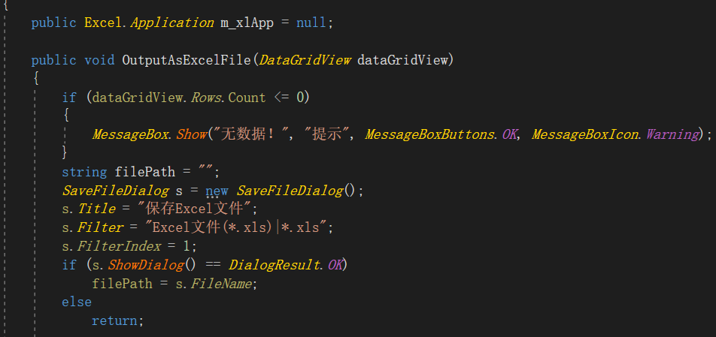
数据导出
通过调用microsoft中的函数，此处的数据主要是导入到excel中，因此涉及到的部分是excel的类和函数。
下图是设置保存格式和保存位置的代码。

Slide 24
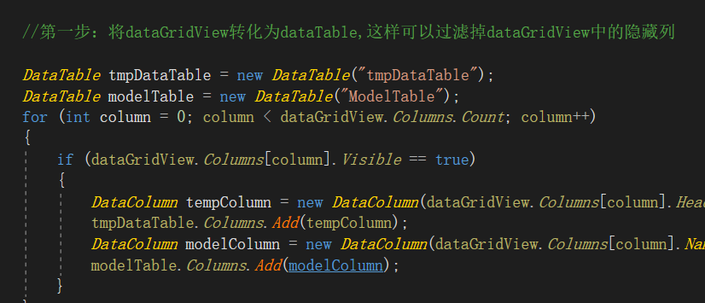
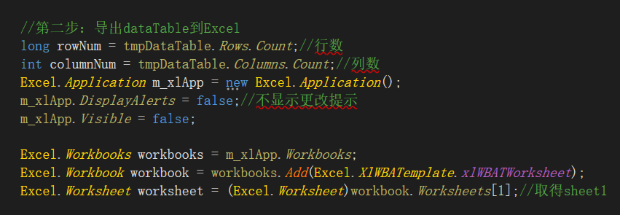
数据导出
导出数据的步骤为：
第一步将datagridview中的数据导入到dataTable中；
第二步是将dataTable中的数据导出到excel中。

Slide 25
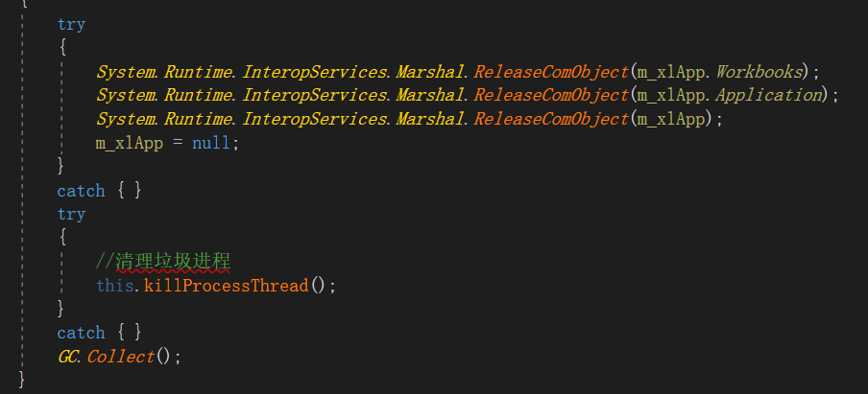
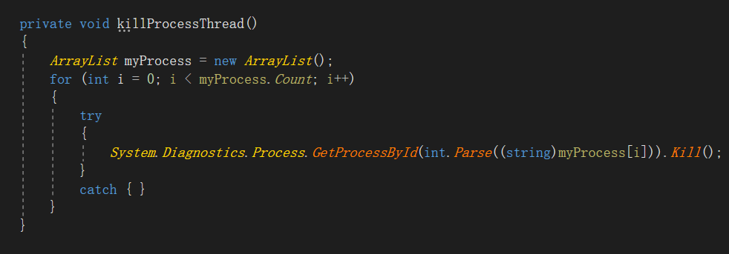
清理垃圾进程
将数据写入excel的过程中，会产生一些无用的进程。
通过kilProcessThread函数可以结束无用的垃圾进程，释放资源。

Slide 26
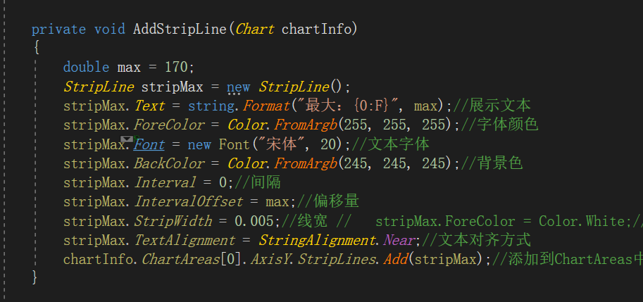
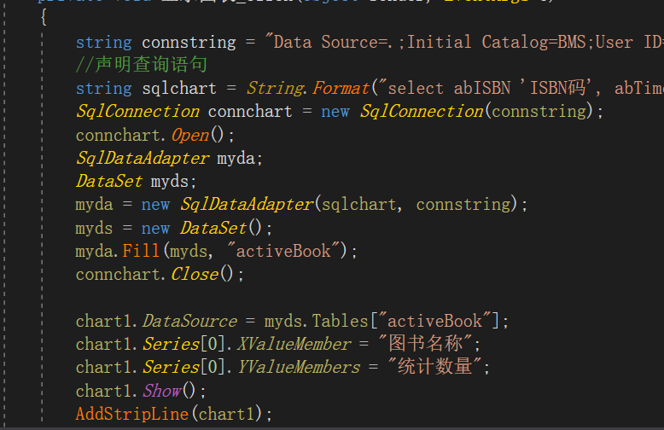
数据绘图
左侧函数可以设置图表的格式，包括文本、字体颜色、背景色、间隔等，主要作用是美化图形
右侧是通过数据库操作，绑定绘制图表的数据源，通过DataSet和DataAdpater制定图表的数据源和并调用显示函数显示出来。

Slide 27
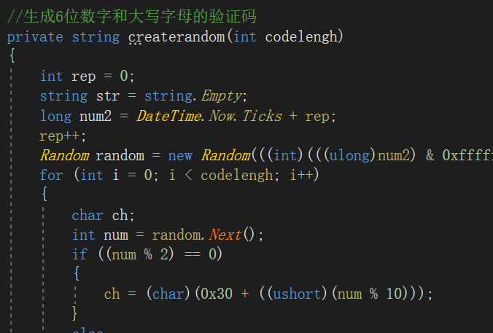
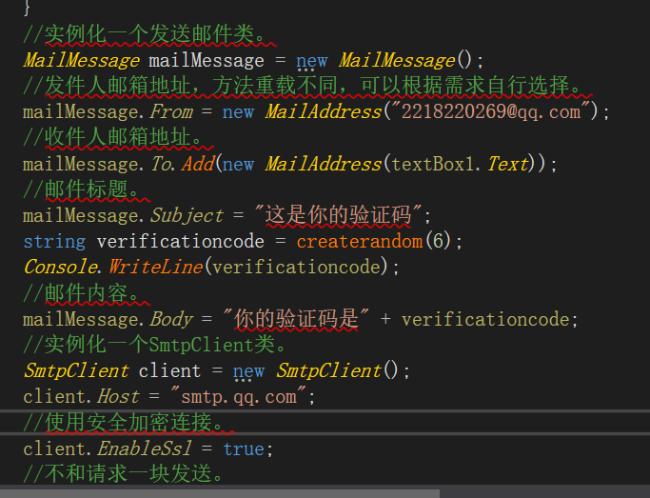
邮箱验证
邮箱验证主要是首先生成6位随机的验证码，包括数字和大写字母。然后使用email的类去实现邮件的发送。

Slide 28
系统的应用价值
07

Slide 29
系统应用价值
本图书管理系统可以实现图书借阅的规范化、系统化管理，能够将所有图书资料聚集在一起实施统一运作。需求者可以根据所具有的权限进行相应的查询和借阅等操作。
主要优点：
①有利于实现提高图书管理工作效率
③有利于提高图书管理人员的综合素质
④有利于合理开发与配置信息资源
⑤有利于实现管理服务多元化、综合化
本图书管理系统采用多种技术来实现相关功能，旨在便于操作和节约时间
①本系统可以实现程序与数据的流畅连接，所有的数据操作均是基于数据库，通过SQL语句，可以便捷的实现对于数据的各种操作，代码简洁。
②本系统的登录方式引入了“刷脸”方式，通过人脸识别，可以便于使用者更加快捷的进入系统，可以节约时间，提高使用效率。
③采用二维码还书的方式，可以节约在还书时的时间，直接通过二维码的方式还书，省略了输入各种图书信息的时间，进而更加便捷。

Slide 30
主要功能说明
04

Slide 31
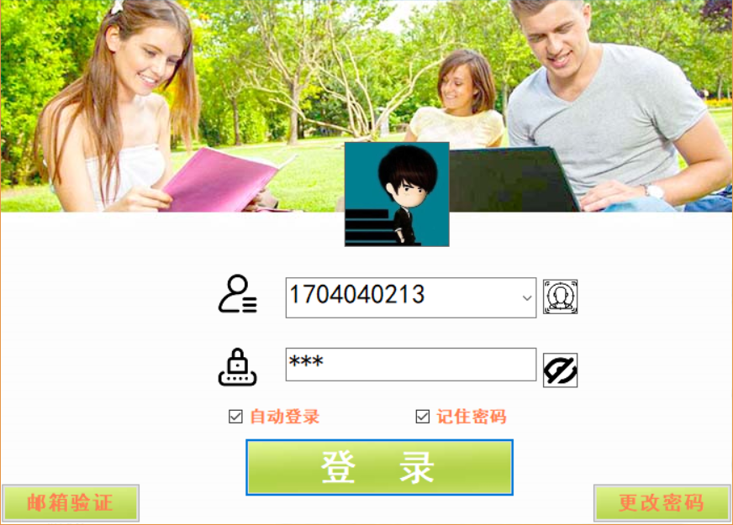

登录界面功能简介
用户头像
最近登录账户
人脸识别登录
明/暗文切换
自动登录与记住密码
更改密码
邮箱验证

Slide 32
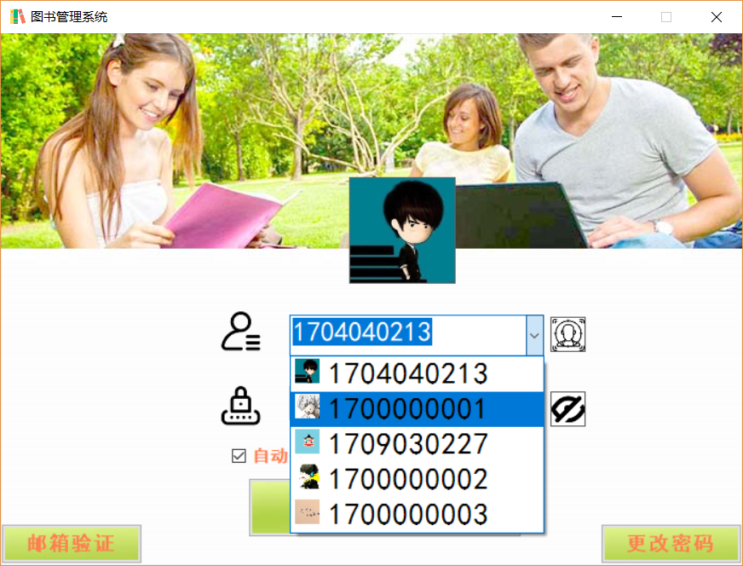

最近登录功能
下拉按钮查看最近登录账户
（排列为时间降序）
点击或滚动滚轮切换登录账户
（同时更新用户头像，自动登录和
记住密码选项）
右键菜单删除单个最近登录账号
登录成功后系统将更新最近登录账号信息
包括时间顺序，自动登录和记住密码选项

Slide 33
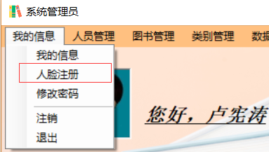
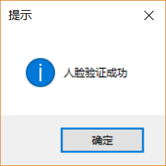

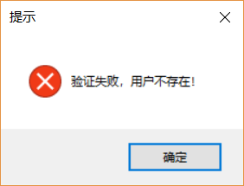
人脸识别功能
未进行人脸识别注册的用户
需要使用账号密码登录账号后
在我的信息->人脸识别（如右图）
处进行人脸识别注册，注册成功后
下次登录时可以使用人脸识别登录
点击登录界面的人脸识别按钮
进行人脸识别登录
系统会给出成功/失败/错误提示

Slide 34
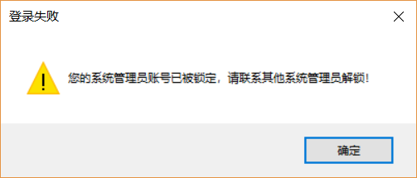

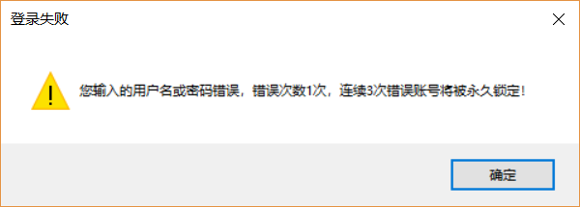
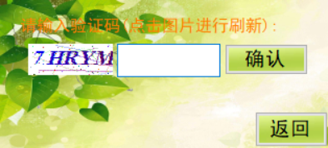

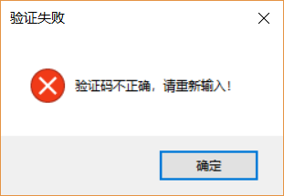
自动登录功能
若上次登录成功账户已设
置为自动登录账户，则开
启客户端时将显示自动登
录窗口，用户可以点击“
取消“按钮来中止自动登
录
登陆保护机制
用户输入密码错误时，将给出错误提示。连续3次输入错误，将锁定账号。
第2、3次输入错误时，需要用户输入验证码进行验证。
验证码验证：
输入不区分大小写
可以点击图片更新验证码
可以点击确定提交验证码
可以点击返回取消登录

Slide 35
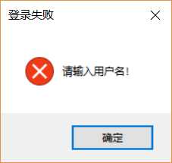
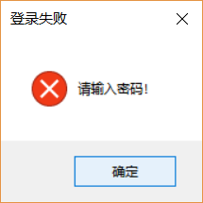
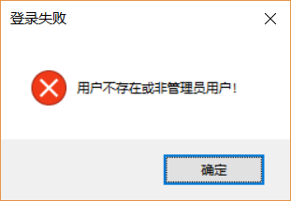
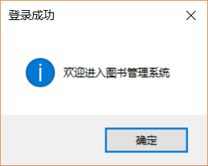
登录界面功能简介

Slide 36
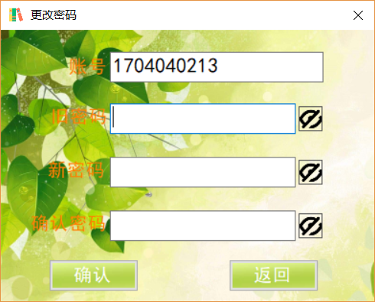
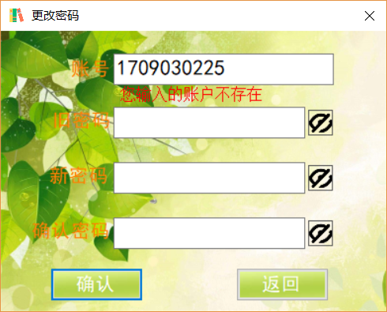
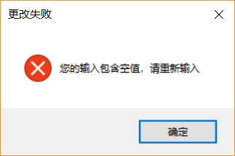

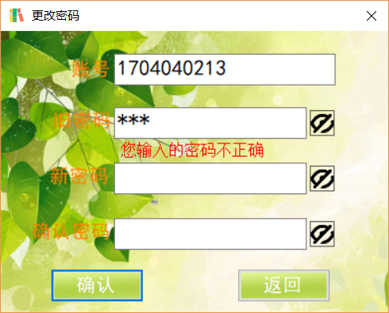
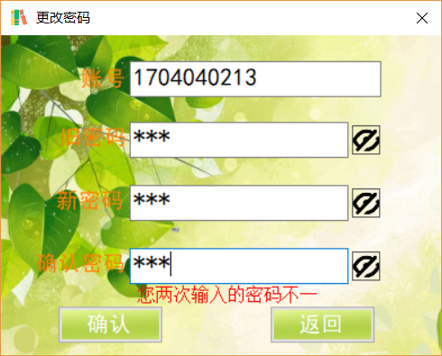
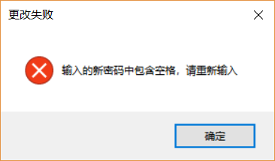


更改密码功能
错误提示：账户不存在
错误提示：输入包含空值
错误提示：密码不正确
错误提示：两次输入的密码不一致
错误提示：输入中包含空格
提示：修改成功
账号输入框存在两种格式：
未登录时的更改密码：默认当前账号，可更改
已登录时的更改密码：默认当前账号，不可更改
所有密码输入框均具有明文/暗纹格式

Slide 37



系统管理员页面简介
菜单栏：主功能区
注销:返回登录界面
退出:直接退出程序
欢迎页面：头像+用户名

Slide 38






查看/修改账户信息
可以更改的信息有：
头像、手机号、邮箱
手机号格式
1）空
2）11位纯数字，且不与其他用户重复
邮箱格式
1）空
2）无空格字符串
在我的信息中更改头像后，主页的头像信息也将更改

Slide 39







人员类别管理——添加、查找
右键快捷菜单：
查找功能：类型名模糊查找[+条件查找]
例：博
硕：3,9
：100,100
添加功能：
添加新的类别，输入属性包括类别名、可借阅天数、可借阅本数

Slide 40







人员类别管理——修改
系统管理员和图书管理员类型名不可更改
修改类型名时的数据库操作：
1）将属于该类型的用户的类型置null
2）在类型表中删除该类型
3）在类型表中新建类型
4）将属于该类型的用户由null改回新类型

Slide 41





人员类别管理——删除
删除类别操作：
1）该操作不能删除系统管理员和图书管理员类型
2）删除前将首先检查类型下是否存在用户有未还书，有则阻止删除
3）删除时，将提示级联删除该类型用户，确认后将次序删除 该类型账户活跃记录、该类型账户信息，类型信息

Slide 42


账户冻结/解冻
全选/全不选按钮
为保证系统正常登陆，当前登陆的系统管理员账号不能被冻结
选中账户的密码重置为账号后三位
列表中显示所有系统管理员/图书管理员账户信息：红色代表账户正常；
绿色代表账户已被冻结；

Slide 43

人员信息更新——查询+筛选
筛选：用户通过右键菜单对显示的账户类型和学院班级进行筛选
查询：在筛选条件的基础上，用户可以在输入框输入关键字对账户姓名进行模糊查询筛选

Slide 44


人员信息更新——删除
用户可以同时选择多行进行删除操作，删除操作执行后
系统分别给出删除成功和失败的账户名单，同时将删除失败的账户行进行标红处理。
为维持借阅数据的稳定性，系统将拒绝删除存在未还数目的账户
为使系统可以正常登陆，系统将拒绝删除正在登陆的系统管理员账户

Slide 45














人员信息更新——添加
用户通过点击新建按钮或右键快捷菜单进行添加新账户
新添加账户拥有默认头像，用户可以点击默认头像位置切换头像
点击“确认添加时”，系统将严格检查每一项的格式是否符合要求

Slide 46



人员信息更新——修改
用户通过点击修改按钮或右键快捷菜单进行修改
用户可以点击头像位置切换头像
点击“确认修改”时，系统将严格检查每一项的格式是否符合要求，有不符合要求的行，系统将拒绝提交所有更改

Slide 47


活跃度者统计
用户点击选框选择起止时间后，点击确定按钮进行该时间段的活跃读者统计。生成的数据将以表格和柱形图的形式以活跃度降序展示。
筛选：用户通过右键菜单对显示的学院班级进行筛选
选择某一用户后右键点击“查看其活跃度变化”，即可查看该用户随时间的活跃度变化，右键点击“取消查看”可以取消按时间显示

Slide 48

图书管理界面概述
图书管理界面位于系统管理员账户之下，主要功能包括图书类别的增删改查，图书信息的增删改查。
增加图书类别有两种方式，可以通过手动输入，也可以通过二维码的形式，插入到数据库中去。

Slide 49




增加图书类别
增加图书类别界面的主要功能是增添图书来的类别，在主界面中点击“增加图书类别”，可以弹出上述界面。
数据库中的图书类别数据通过datagridview展示在屏幕上。用户需要输入图书的类别以及相应的编号插入到数据库中。若输入信息不全、有误和正确的情况下，均有提示框进行提示。

Slide 50



修改类别名称
修改类别名称界面主体是使用datagridview控件，通过点击和输入需要修改的图书类名称实现修改功能，在此期间会有提示框进行提示，以免用户误操作，提高容错性。

Slide 51




修改类别名称
在本界面中，另外增加了导出功能，可以将修改后的图书相关信息导出到Excel之中，保存的位置可以任意选择。
导出的表格之中，首行颜色突出，整个表格可以清楚的展现出数据库中存储的与图书类别有关的信息。

Slide 52


图书类别查询
在图书类别查询界面，在文本框中输入相应的图书类别，即可以查询出在数据库中存在的所查询的图书类别信息。相关的图书信息会在datagridview中显示。
当输入的类别错误或者是没有输入时，会有提示框进行提示。
同时本界面配备了相应的文件的写出功能，便于图书信息的收集与整合。

Slide 53

图书基本操作功能概述
对于图书的基本操作，主要包括增加、修改、查询、删除图书信息和生成图书数据码。
每个功能对应一个界面去完成相关的要求，用户可以根据自身的需求去点击相应的按钮，从而进入相应的界面进行后续操作。

Slide 54



增加图书信息
增加图书信息界面的主要作用是增加一条图书信息，需要用户输入图书的ISBN码、图书名称、作者、类别、索书号、藏书总量、现存书量、出版社、出版日期、图书价格、图书简介和图书状态。当输入信息不全时，会有提示框进行提示。
出版日期的输入，采用VS中自带的日期控件，使用户自主选择，判断要求是选择日期不能大于当前日期。

Slide 55


增加图书信息
当输入的图书信息不完整时，提示框如上所示；当全部输入正确时，可以写入到写入到数据库中的book表中，从而实现增加图书信息的功能。

Slide 56



修改图书信息
修改图书信息界面的主要功能是修改图书的信息，修改信息时，选中想要修改的信息，在正式修改之前会出现一个提示框，提示用户是否确定修改，确定之后，才会将修改数据写入数据库中去，并提示修改成功。同时本界面配备了导出功能，可以将信息导入到excel中，并指定位置保存。

Slide 57



图书信息查询
图书信息查询界面的主要功能是根据用户的选择，去展示所需信息。
为了完成上述功能，选择VS中的combox控件，从而实现了下拉功能，用户可以不用输入直接选择。再在文本框中输入需要查询类别的具体信息，便可以查询出相应的信息。输入为空时，会出现相应的提示框进行提示。

Slide 58


删除图书信息
删除图书信息时，选择想删除图书信息的任意一个属性，点击删除时，会提示用户确认删除，确认之后才会在数据库中删除相应的数据信息。由于不可恢复，此处的提示信息尤为重要。

Slide 59


生成图书数据码——二维码
生成图书二维码的目的同样是便于还书，在本界面生成借阅人和图书信息的相关二维码之后，还书时可以通过识别二维码还书，方便快捷。此外，对于生成的二维码本界面还配备了译码功能，用于检查信息的准确性。

Slide 60


生成图书数据码——二维码
生成的二维码可以打印保存到任意位置，便于图书二维码信息的储存。

Slide 61


生成图书数据码——条形码
生成的条形码主要是便于图书借阅，条形码中包含的信息主要是学号和对应的借书序号。在此界面中还包含译码功能，主要是为了检查生成条形码的信息是否正确。

Slide 62



保存数据码
此功能可以将生成的数据码保存至任意位置，可以选择图片的保存格式，可以选择多种保存方式进行保存。

Slide 63



生成图书数据码——条形码
生成的条形码，可以在小窗口中进行预览，确认无误之后，可以对生成的条形码进行保存，通过弹出的保存框，可以任意指定保存位置。格式为pdf。

Slide 64

热门图书统计界面概述
热门图书统计界面主要包括的功能是按照月度，季度，半年，年度来统计热门图书。
关于热门图书即指在规定时间之内，读者查询次数最多的图书的相关信息。查询结果通过datagridview显示出来。同时本界面配备了导出功能，便于在图书信息较多时查看有关内容。

Slide 65




热门图书统计界面——月统计
不同情况的选择是通过vs的控件combox实现的，当点击组合框时会出现一个下拉菜单，选择相应的统计方式。
在右侧的文本框中输入时间，可以查询出在选择时间内的图书热度排名，自上而下是逐渐递减的。
导出按钮，可以将统计信息导出到任意位置，导出结束之后会出现相应的提示框，打开导出文件，可以看到相应的统计情况。

Slide 66

热门图书统计界面——月统计
月统计的结果还可以通过图表来显示，通过点击“显示图表”按钮，可以将统计完成的数据以柱状图的形式显示到屏幕上，通过柱状图可以更加直观的发现热度最高的图书信息。

Slide 67

热门图书统计界面——季统计
按照季度统计的大体功能与按月份统计相似，统计图书的热度明显数量变大。通过图表还是可以清晰的看出最热门图书。

Slide 68

热门图书统计界面——年统计
本界面中主要是按照年度统计的结果。
大体功能与按月份统计相似，统计图书的热度明显数量变大。通过图表还是可以清晰的看出最热门图书。

Slide 69

图书借阅界面概述
本界面主要涉及到的功能为借书、还书、续借以及二维码还书。
点击相应的按钮会出现相应的界面。

Slide 70




图书借阅界面——借书
借书时需要输入用户的证件号和图书的名称，当借书成功时会提示用户“借书成功”，在数据库的借阅表之中也会生成相应的数据。

Slide 71




图书借阅界面——还书
还书时需要输入用户的证件号和图书的ISBN码，当还书成功时会提示用户“还书成功”，在数据库的借阅表之中也会删除相应的数据。

Slide 72




图书借阅界面——欠费情况
在借书时，程序会判断是否存在逾期的情况，当借书用户逾期时，不能再次借书，必须还书之后才可以继续借书。
同样，在还书时，程序会判断是否存在欠费的情况，若存在，会有提示框进行提示，还书用户必须缴费之后才能还书和借书。

Slide 73





图书借阅界面——续借
续借时需要输入证件号和图书名称，当输入不全时会提示用户输入完整信息。
当输入信息正确时，会提示用户续借成功。
同时，数据库中借阅表中的续借次数也会加一

Slide 74


图书借阅界面——二维码还书

Slide 75
2018
祝您答辩顺利
点击此处替换文本或者复制粘贴您已经打好的文本
6月
毕业季
答辩人：AAA BBB

